Slide 1
Судиславль в изобразительном искусстве

Slide 2
Моя малая родина - небольшой поселок Судиславль Костромской области, расположенный в 50 км на северо-востоке от Костромы. Тихий, скромный, приветливый край.
История поселка уходит в глубь веков. Первым достоверным упоминанием о древнем русском городе Судиславль принято считать запись в летописи Солигаличского Воскресенского монастыря в 1360 году.
Гордость Судиславля и его окрестностей Спасо-Преображенский собор 18 века, каменные двухэтажные торговые ряды, купеческие особняки, старинные дворянские усадьбы.
Приглашаем всех желающих в незабываемое путешествие по Судиславлю.

Slide 3
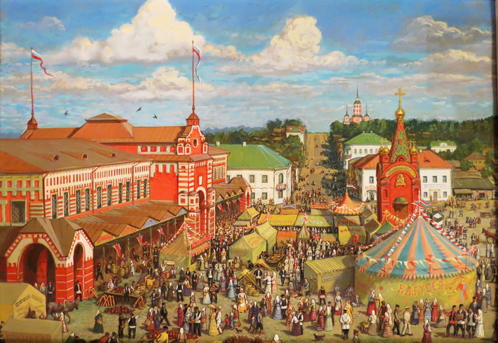
Комлев Г.А. «Ярмарка в Судиславле»

Slide 4
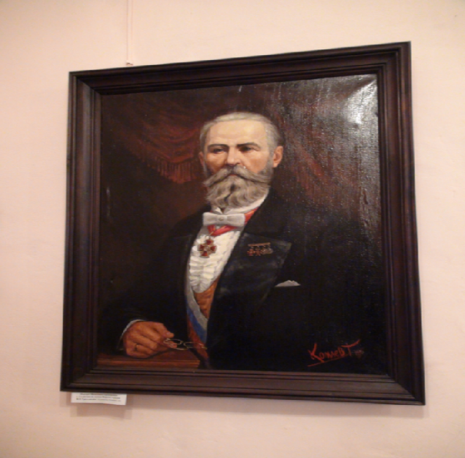
Комлев Г. А. Портрет И. П. Третьякова
И. П. Третьяков – купец первой гильдии, Почетный житель Судиславля

Slide 5
Кустодиев Б.М. «Сумерки в Судиславле»

Slide 6
Попов И.А «Судиславль»

Slide 7
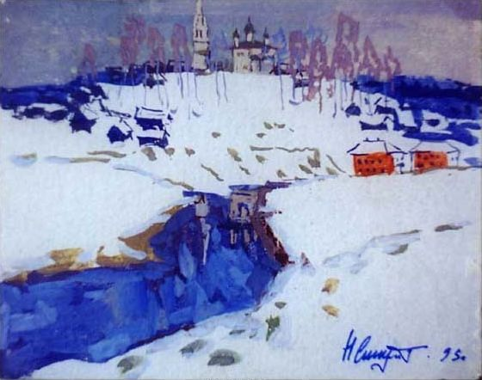
Смирнов Н.

Slide 8
Гетманов В.

Slide 9
Кабанова Е.

Slide 10
Вечтомов Н.Е.

Slide 11
Конышев Ю.И.

